Slide 1
Проектный
Практикум

Slide 2
Реализация продукта
Что изучим?
Что будем делать на практике?
Где пригодится?
Notes:
Узнать, откуда собирать гипотезы
Узнать, как систематизировать гипотезы для последующей проверки
Получить чек-лист для дискаверинга и валидации

Slide 3
Инструменты для разработки ИС
IDE - Integrated development environment (продукты jetbrains)
VCS – version control system (git, svn, mercurial)
VCS hosting (gitlab, github)
CI/CD (gitlab-runners, github actions)
Хостинг (server, VPS, containers)

Slide 4
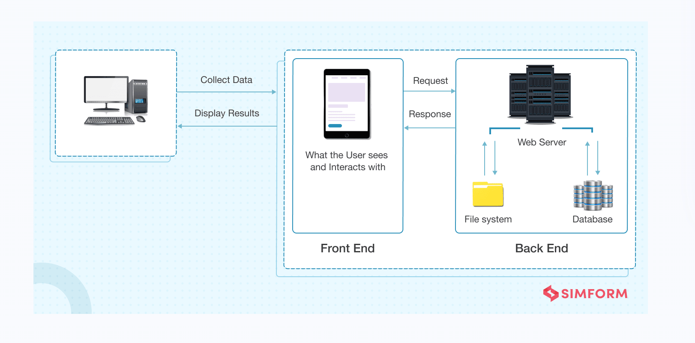
Архитектура веб-приложений

Slide 5
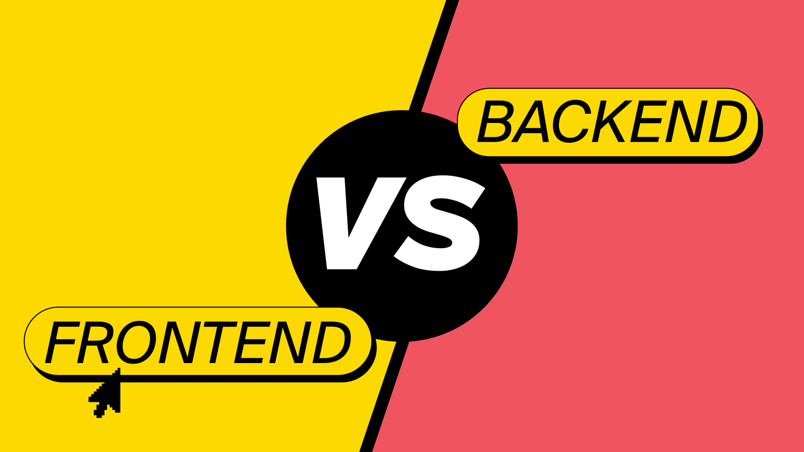

Slide 6
Frontend
Фронтенд (англ. front-end) —клиентская сторона пользовательского интерфейса к программно-аппаратной части сервиса.
Примеры задач:
Добавить калькулятор кредита на страницу
Добавить анимацию загрузки страницы
Создать форму заказа

Slide 7
Инструменты
Технологии:
HTML
CSS (SAAS, SCSS)
JS
Фреймворки:
Vue (Evan Vue)
React (Facebook)
Angular (Google)
Svelte (Rich Harris)

Slide 8
Backend
Бэкенд (англ. back-end) — программно-аппаратная часть сервиса, отвечающая за функционирование его внутренней части.
Примеры задач:
Создать выгрузку отчета
Обогатить данные пользователя его датой рождения
Разработать систему авторизации и аутентификации

Slide 9
Инструменты
Технологии:
Python
Java
JS
PHP
C#
etc…
Фреймворки:
Django, fastapi
Spring
Express
YII
.Net

Slide 10
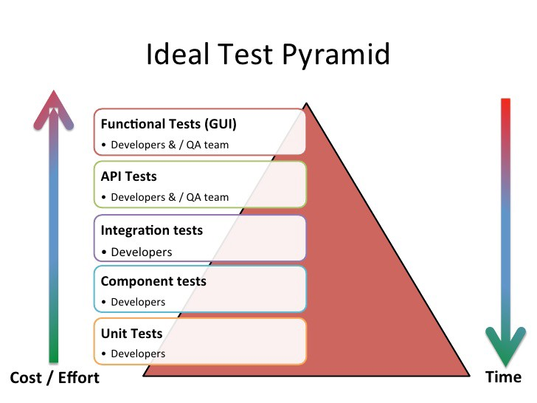
Тестирование

Slide 11
Тестирование
Модульные тесты – тестируем функции, классы и тд.
Интеграционные тесты – проверяем, что данные переходят из одной системы в другую, работают все части приложения
Функциональные тесты – проверяем, все приложение работает корректно и выводятся те данные, которые ожидаем
Smoke тесты – тесты представляют собой базовые тесты, которые проверяют основные функциональные возможности приложения

Slide 12
DevOps
методология активного взаимодействия специалистов по разработке со специалистами по информационно-технологическому обслуживанию и взаимная интеграция их рабочих процессов друг в друга для обеспечения качества продукта

Slide 13
Инструменты
VM
Containers
AWS
Ansible
CI/CD
Orchestration

Slide 14
QA Session

